Slide 1
《果实类药物-胖大海》
《天然药物学》
药学系 中药教研室 彭孝鹏老师

Slide 2
胖大海
01
药材来源
目录
02
采制
CONTENT
03
药材及产销
04
性状鉴别
05
性味及功效

Slide 3
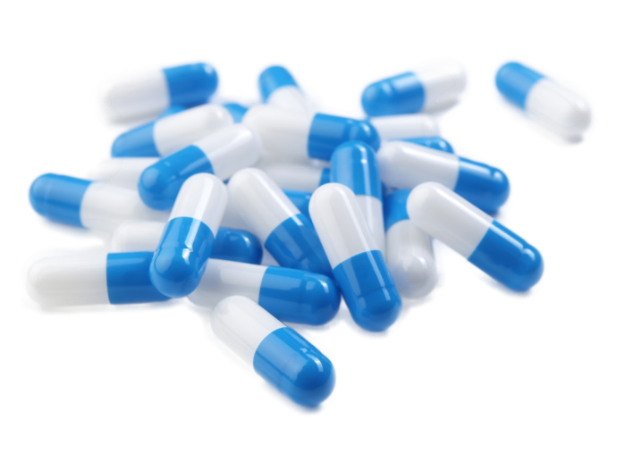
药材来源
01

Slide 4
药材来源
胖大海
[来源] 本品为梧桐科植物胖大海 Sterculia lychnophora Hance 的干燥成熟果实。

Slide 5
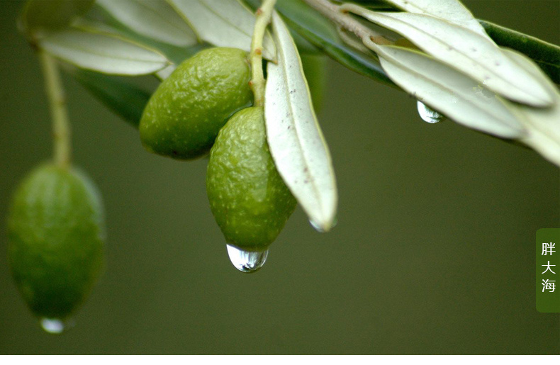

Slide 6
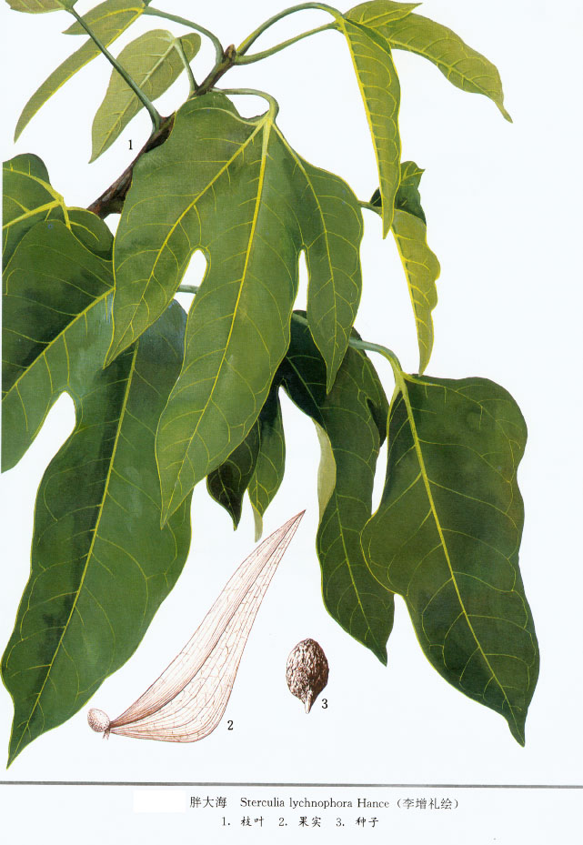

Slide 7
采制
02

Slide 8
采制
4～6月由蓇葖果上摘取成熟的种子，晒干。

Slide 9
药材及产销
03

Slide 10
药材及产销
胖大海Semen Sterculiae lychnopherae为进口商品，产越南、泰国、印度尼西亚及马来西亚等国。以越南产者品质最佳，印度尼西亚产者次之。销全国各地。
。

Slide 11
性状鉴别
04

Slide 12
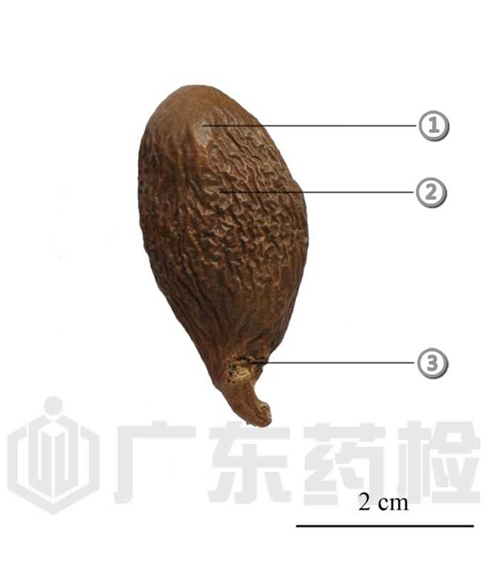
性状鉴别
呈纺锤形或椭圆形
①先端钝圆；
②表面棕色或暗棕色，微有光泽，具不规则的干缩皱纹；
③基部略尖而歪，具浅色的圆形种脐

Slide 13
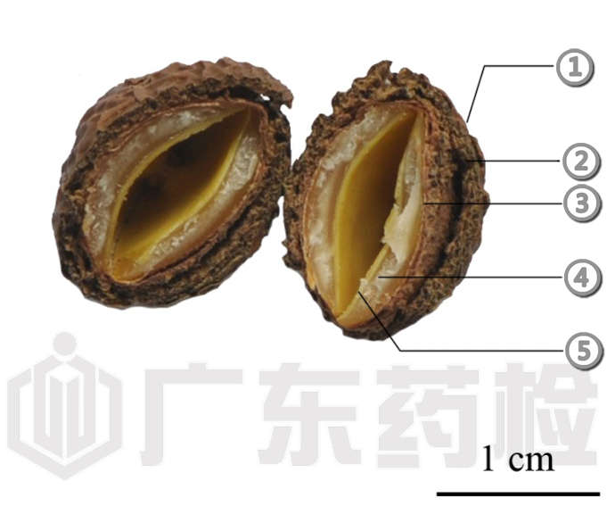
①外层种皮极薄，质脆，易脱落；
②中层种皮较厚，黑褐色，质松易碎，遇水膨胀成海绵状；
③内层种皮可与中层种皮剥离；
④胚乳肥厚，广卵形；
⑤子叶菲薄，紧贴于胚乳内侧，与胚乳等大

Slide 14
性味及功效
05

Slide 15
性味及功效
味甘、淡，性寒，归肺、大肠经。有清肺热、利咽喉、清肠通便功能。用于干咳无痰、咽痛音哑、慢性咽炎、热结便秘。用量4.5～9g。

Slide 16
《果实类药材-胖大海》
《天然药物学》
敬请关注下一节内容
《果实类药材-肉豆蔻》

